Slide 1
Good Morning! 早上好! 안녕하세요!
Day 9

Slide 2
Day 6 (final project)
시스템 설계 및 프로세스 정립
비즈니스 요구 사항 업데이트
역할 분담 및 일정 조율
개발 환경 구축(맵 디자인, SW 개발,문서 통합 관리)
멀티 로봇 환경 구축 및 네비게이션
멀티 로봇 개별 업무 수행
멀티 로봇 협동 업무 수행
(Optional)Turtlebot4 각종 센서 데이터의 이해와 적용

Slide 3
Day 7 (final project)
시스템 설계에 기반한 객체 감지 모델 구현
로봇 환경에 적용 및 Unit Test
모듈로 제작하고 launch파일로 구현
code 정리 및 버전관리, 문서 작성 및 영상 촬영, 팀 내 기술 브리핑
시스템 설계에 기반한 SysMon 설계 구현
로봇 환경에 적용 및 Unit Test
모듈로 제작하고 launch파일로 구현
code 정리 및 버전관리, 문서 작성 및 영상 촬영, 팀 내 기술 브리핑

Slide 4
Day 8 (final project)
시스템 설계에 기반한 AMR 제어 구현
로봇 환경에 적용 및 Unit Test
모듈로 제작하고 launch 파일로 구현
code 정리 및 버전관리, 문서 작성 및 영상 촬영, 팀 내 기술 브리핑

Slide 5
Day 9 (final project)
개별 기능 통합 구현 및 Integration 테스트
통합 Launch 파일로 구현
Robust한 시스템 구축을 위한 예외 처리 및 Code Refactoring
code 정리 및 버전관리, 문서 작성 및 영상 촬영, 팀 내 기술 브리핑

Slide 6
Day 10 (final project)
프로젝트 발표 및 시연
최종 산출문 정리(소스코드, 발표 PPT, 동작 영상)
팀 간 기술 컨퍼런스를 통한 기술 극복 경험담, 노하우 교류(채점 대상X)

Slide 7

프로젝트 rule number ONE!!!
Have Fun Fun Fun!

Slide 8
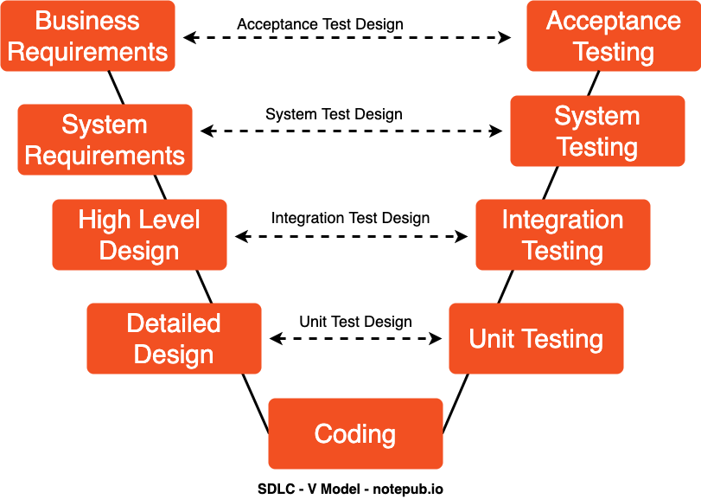
System Integration & Test

Slide 9
Team Exercise
Perform integrate and test of All Modules

Slide 10
Results & Code Review by each team
Show actual results against the expected results and explain the code written

Slide 11
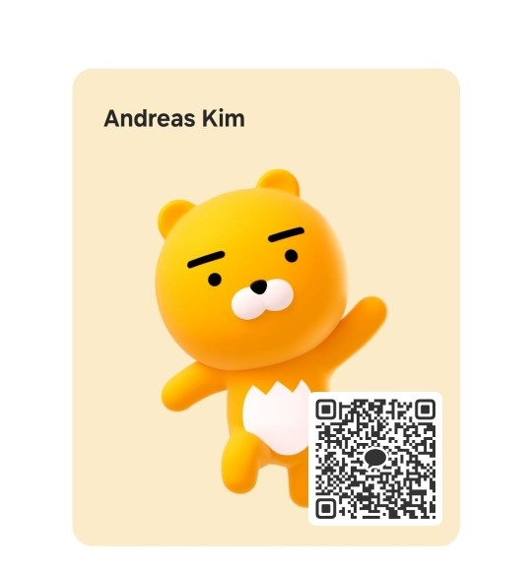
Send System Design Doc.
Here:

Slide 12
The LAST Day
9:30 – 2:00 p.m
System Integration & Test
Final Presentation Prep
2:00 – 5:30 p.m. (45 min/team)
Live Demonstration 5~10 minutes
Presentation 15~20 minutes
Technical Sharing ~15 minutes
5:30 – 6:30 Equipment Return and Rap up

Slide 13
Final Presentation Material Planning
Solution Overview
Key Issues and Challenges
How did you overcome
Required Solution Improvements
Lessons Learned
Team Contribution
20 minutes

Slide 14
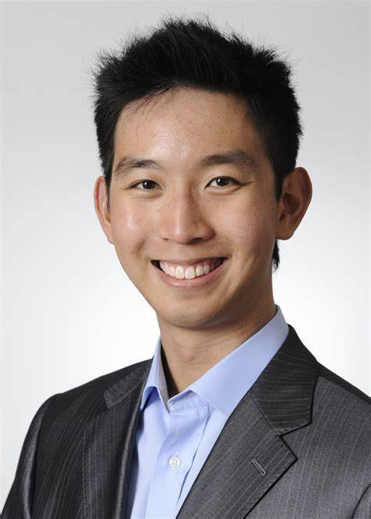
팀원 과 업무 책임
업무 책임
…
숙련된 기술
….

Slide 15
프로젝트 rule number ONE!!!
Are we having
Fun???

